Slide 1


The salary taboo privacy norms and the diffusion of information
汇报人：中央财经大学 陆知雨
汇报时间：2025 年 5 月 22 日
中央财经大学 中国财政发展协同创新中心

Slide 2
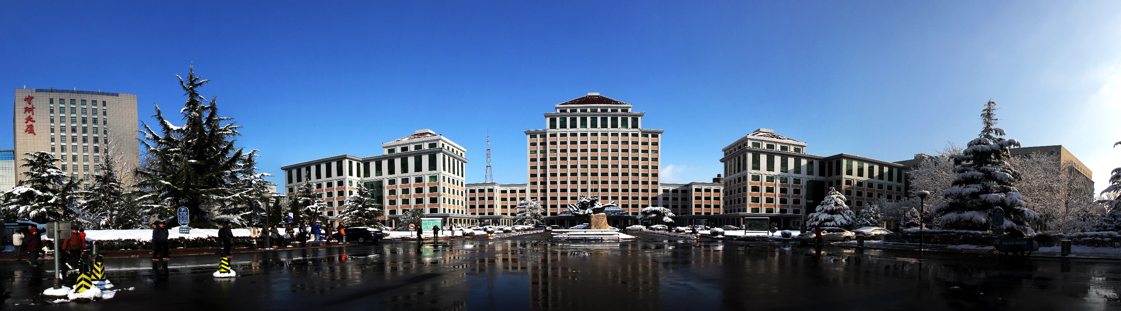
01
研究背景与研究意义
02
研究设计
目录
03
研究过程与结果分析
CONTENTS
04
结论与政策建议

Slide 3

PART 01
研究背景与研究意义
Research background and significance

Slide 4

研究背景与研究意义
研究设计
研究过程与结果分析
结论与政策建议
引言与研究意义
薪资信息在劳动市场中具有广泛应用。然而，薪资信息的传播具有不充分、不平衡的特征。
尽管当局出台系列政策惩罚雇主限制薪资信息传播的行为，社会习俗仍可能成为影响传播的因素。
实际考察社会习俗在薪资信息传播中的影响具有现实意义。
询问薪资不符合社会道德
69%
不愿意询问同事薪资
89%
不愿意透露个人薪酬（给予$125报酬）
40%

Slide 5

研究背景与研究意义
研究设计
研究过程与结果分析
结论与政策建议
文献综述
物质层面 | 人力资本层面 | 行为差异层面
总结1
在表格里按类别列举一些文献的主要观点
总结2

Slide 6
PART 02
研究设计
Research design

Slide 7
研究背景与研究意义
研究设计
研究设计
研究过程与结果分析
结论与政策建议
文献综述
××××
理论推导，可放推导公式
*****
研究思路流程图
****
****
****
****
H1：
*****
H2：
H3：
****
拓展分析
****

Slide 8
研究背景与研究意义
研究设计
研究过程与结果分析
结论与政策建议
数据来源
数据处理
变量说明
被解释变量：
核心解释变量：
控制变量:
基准模型
（1）
（2）
这里可以放变量解释
：一系列控制变量
：随机扰动项
：劳动个体

Slide 9
PART 03
研究过程与结果分析
Research process and result analysis

Slide 10
研究背景与研究意义
研究设计
研究过程与结果分析
研究过程与结果分析
结论与政策建议
基准回归分析
变量 | (1) | (2) | (3) | (4)
A | 0.060** | 0.168*** | 0.151*** | 0.140***
 | (0.026) | (0.031) | (0.030) | (0.030)
B | 0.035*** | 0.038*** | 0.040*** | 0.034***
 | (0.003) | (0.003) | (0.003) | (0.003)
核心解释变量 |  | 0.033*** | 0.030*** | 0.026***
 |  | (0.006) | (0.006) | (0.006)
常数项 | 1.795*** | 1.614*** | 1.923*** | 2.124***
 | (0.102) | (0.103) | (0.112) | (0.118)
控制变量 | 控制 | 控制 | 控制 | 控制
地区虚拟变量 | 未控制 | 未控制 | 控制 | 控制
行业虚拟变量 | 未控制 | 未控制 | 未控制 | 控制
N
adj. R²
验证了假说1
Y
第一组
第二组
X

Slide 11
研究背景与研究意义
研究设计
研究过程与结果分析
结论与政策建议
基准回归分析
变量 | (1) | (2) | (3) | (4)
 | 0.033*** | 0.026*** | 0.033*** | 0.026***
 | (0.006) | (0.006) | (0.006) | (0.006)
 | 0.165*** | 0.135*** | 0.167*** | 0.138***
 | (0.031) | (0.030) | (0.031) | (0.030)
 | 0.037*** | 0.033*** | 0.037*** | 0.034***
 | (0.003) | (0.003) | (0.003) | (0.003)
 | 0.012* | 0.019*** | 0.012 | 0.019***
 | (0.007) | (0.007) | (0.007) | (0.007)
 |  |  | 0.015* | 0.011
 |  |  | (0.008) | (0.008)
 |  |  | 0.018** | 0.024***
 |  |  | (0.008) | (0.008)
 | 控制 | 控制 | 控制 | 控制
 | 未控制 | 控制 | 未控制 | 控制
常数项 | 1.887*** | 2.408*** | 1.871*** | 2.381***
 | (0.104) | (0.118) | (0.105) | (0.119)
N
adj. R²
交互项系数依然在1%的水平上显著为正
代理变量

Slide 12
研究背景与研究意义
研究设计
研究过程与结果分析
结论与政策建议
基准回归分析
变量 | 第一阶段 |  | 第二阶段 | 第一阶段 |  | 第二阶段
 |  |  | 0.804*** |  |  | 0.753***
 |  |  | (0.123) |  |  | (0.123)
 |  |  | 0.103*** |  |  | 0.091***
 |  |  | (0.014) |  |  | (0.015)
 | 0.054*** | -0.733*** | 0.035*** | 0.054*** | -0.734*** | 0.033***
 | (0.003) | (0.015) | (0.003) | (0.003) | (0.015) | (0.003)
 | 0.176*** (0.007) | -1.792*** (0.037) |  | 0.177*** (0.007) | -1.762*** (0.037)
 | -0.010*** (0.001) | 0.158*** (0.003) |  | -0.010*** (0.001) | 0.155*** (0.004)
 | 控制 | 控制 | 控制 | 控制 | 控制 | 控制
 | 未控制 | 未控制 | 未控制 | 控制 | 控制 | 控制
N |  |  | 6315 |  |  | 6315
adj. R² |  |  | 0.176 |  |  | 0.237
第一阶段的F值 | 195.12 | 227.10 |  | 64.30 | 76.26
内生性检验：Durbin-Wu-Hausman F检验量[p值] |  |  | 16.5767 [0.000] |  | 14.4399 [0.000]
弱工具变量检验：Cragg-Donald Wald F统计量 |  |  | 1796.78 |  | 2462.38
用×××作为××的工具变量
交互项系数仍在1%水平上显著
拒绝了解释变量没有内生性的零假设
逆向因果关系导致内生性问题
工具变量与内生变量相关性较强
不存在弱工具变量问题

Slide 13
研究背景与研究意义
研究设计
研究过程与结果分析
结论与政策建议
基准回归分析
两种方法估计的交互项系数仍在1%水平上显著
变量 | 2SLS |  | MLE
 | （1） | （2） | （1） | （2）
 | 0.033*** | 0.027*** | 0.033*** | 0.026***
 | (0.005) | (0.005) | (0.005) | (0.005)
 | 0.034*** | 0.032*** | 0.035*** | 0.033***
 | (0.003) | (0.003) | (0.003) | (0.003)
 | 0.569*** | 0.518*** | 0.410*** | 0.344***
 | (0.082) | (0.080) | (0.059) | (0.057)
 | 控制 | 控制 | 控制 | 控制
 | 未控制 | 控制 | 未控制 | 控制
 | 未控制 | 控制 | 未控制 | 控制
（逆米尔斯比率） | -0.227*** | -0.212*** | -0.137*** | -0.115***
 | (0.043) | (0.042) | （0.029） | （0.027）
方程独立性检验[p值] |  |  | 18.78*** [0.000] | 16.88*** [0.000]
）
样本自选择导致内生性问题
基准回归确实存在样本自选择问题

Slide 14
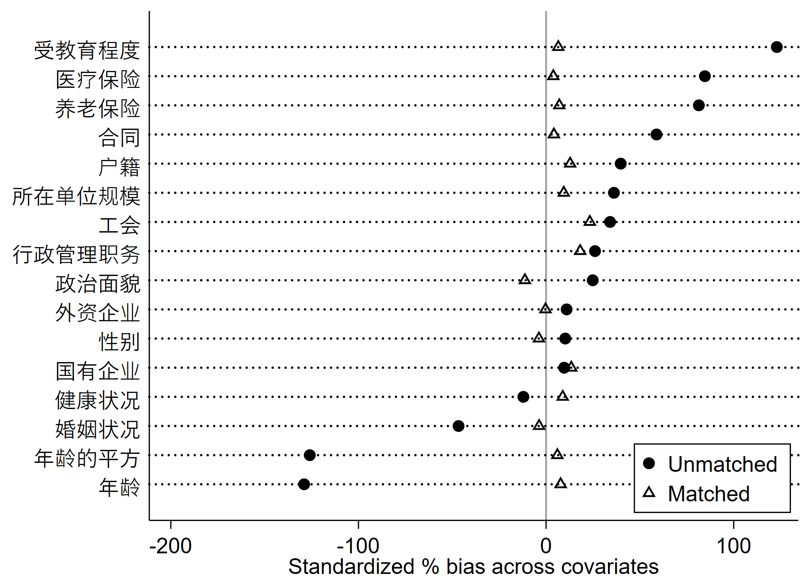
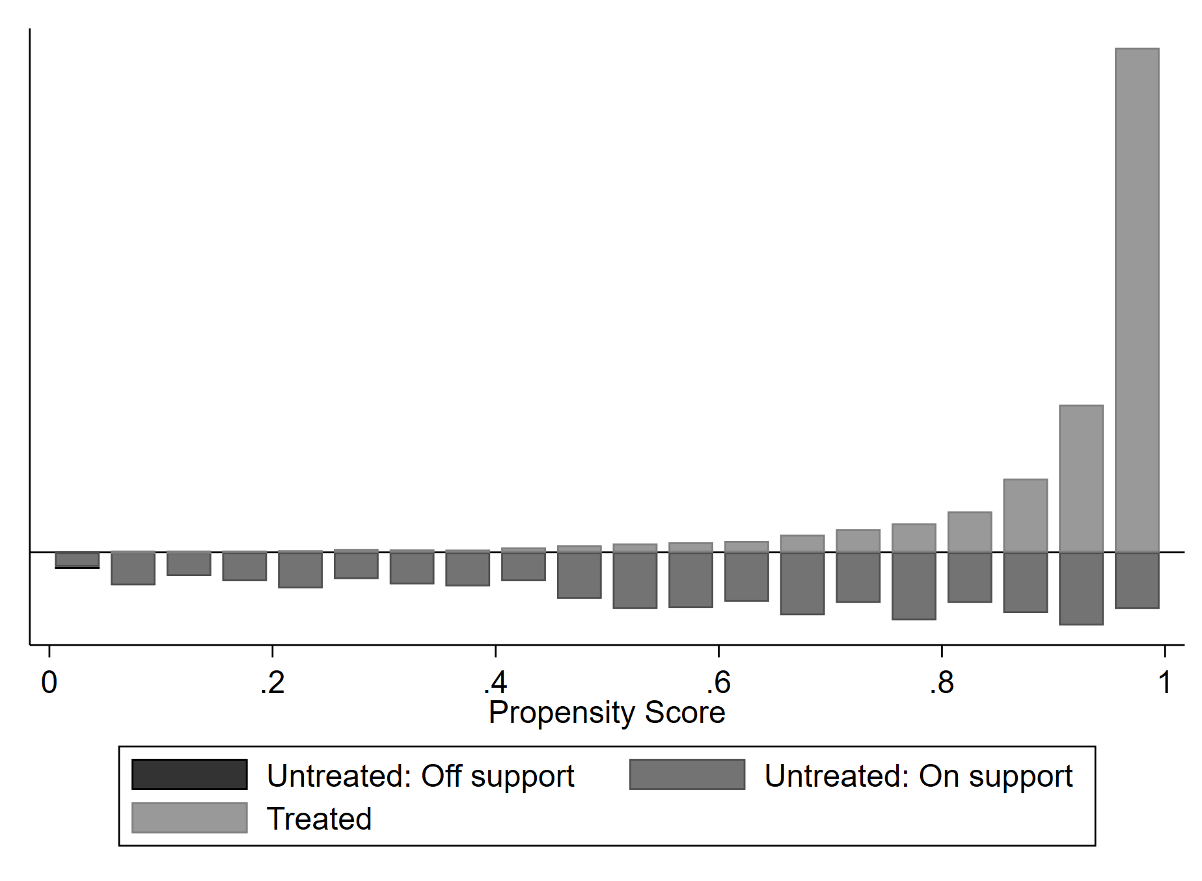
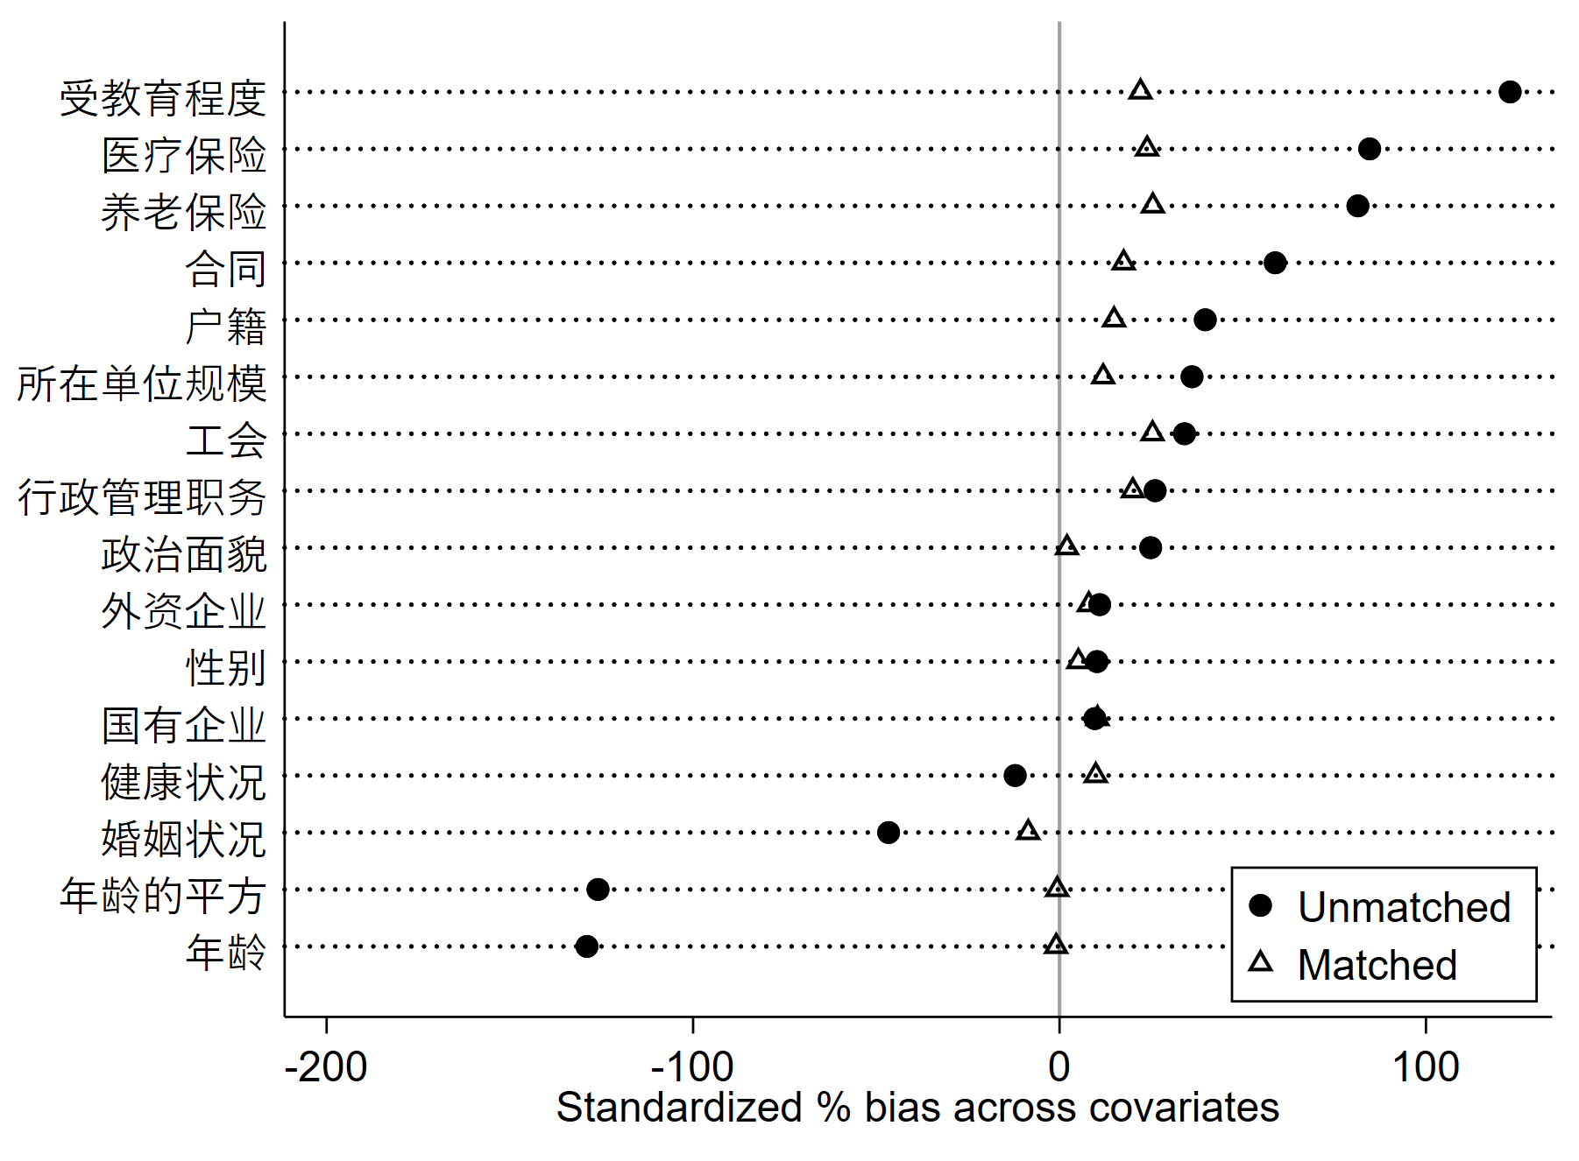
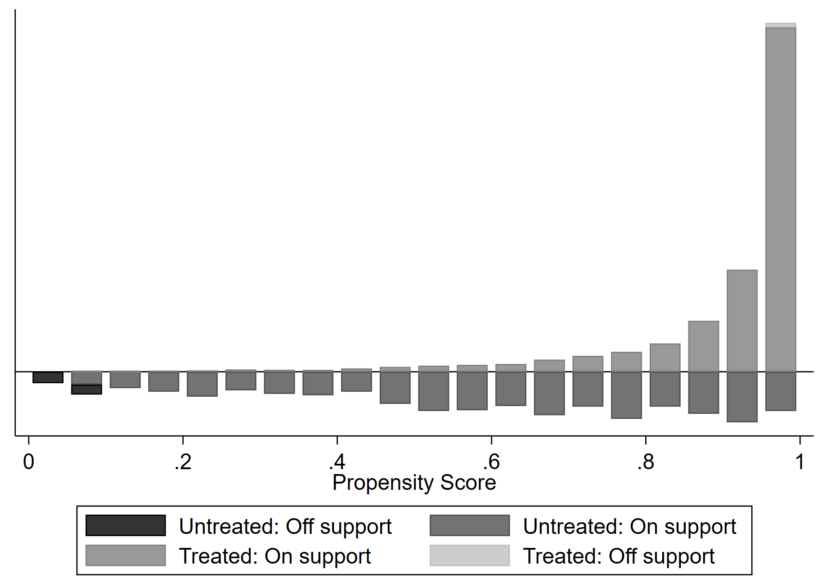
研究背景与研究意义
研究设计
研究过程与结果分析
结论与政策建议
基准回归分析
变量 | 近邻匹配（1:4） |  | 核匹配
 | （1） | （2） | （3） | （4）
 | 0.018** | 0.016** | 0.032*** | 0.026***
 | (0.007) | (0.007) | (0.006) | (0.006)
N
adj. R²
两种方法匹配后的回归结果，交互项系数均在5%水平上显著为正
1:4 近邻匹配：符合平衡假定检验和匹配假定检验
核匹配：符合平衡假定检验和匹配假定检验

Slide 15

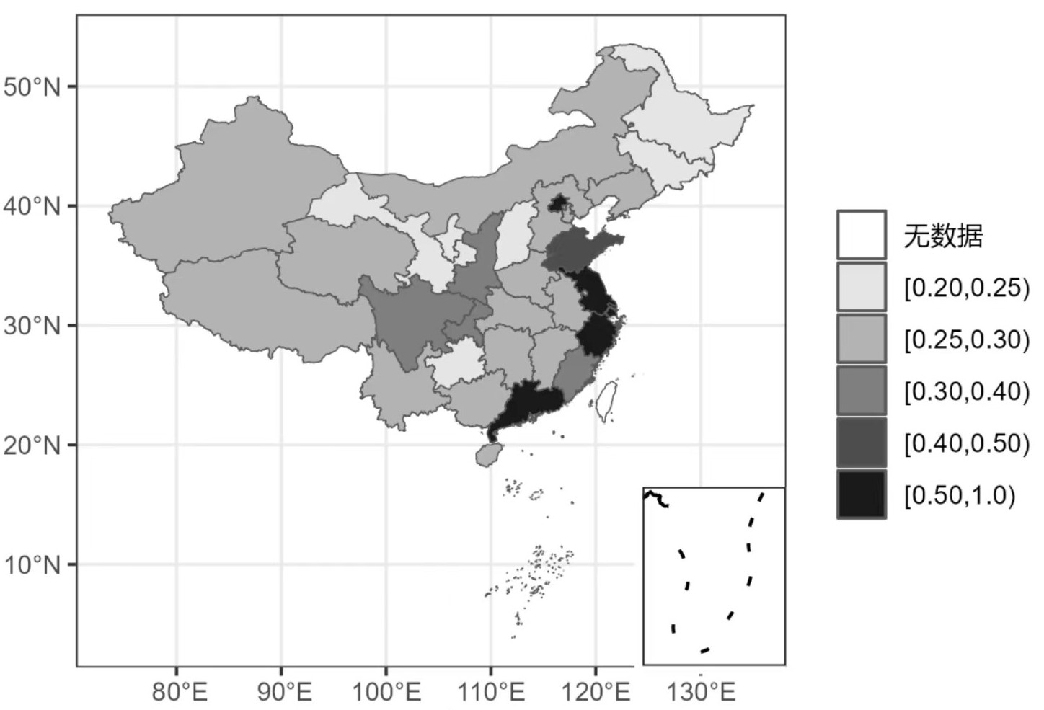
研究背景与研究意义
研究设计
研究过程与结果分析
结论与政策建议
基准回归分析
步骤说明
变量 | (1) | (2) | (3) | (4)
 | 0.575*** | 0.574*** | 0.627*** | 0.634***
 | (0.040) | (0.039) | (0.168) | (0.170)
 | 0.038*** | 0.033*** | 0.033*** | 0.029***
 | (0.003) | (0.003) | (0.003) | (0.003)
 |  | 0.015*** | 0.014*** | 0.011**
 |  | (0.005) | (0.005) | (0.005)
N
adj. R²
R语言编程绘制

Slide 16
研究背景与研究意义
研究设计
研究过程与结果分析
结论与政策建议
基准回归分析
多重中介效应模型
变量 | （1）
 | Ordered Probit | Ordered Logit | OLS
（1）
（2）
（3）
（4）
（5）
（6）
放公式
变量 | （2）
 | Ordered Probit | Ordered Logit | OLS
Step 1：
关键解释变量：
被解释变量：
变量 | （3）
 | Ordered Probit | Ordered Logit | OLS

Slide 17
研究背景与研究意义
研究设计
研究过程与结果分析
结论与政策建议
基准回归分析
放公式
（4）
（5）
（6）
变量
 | (4) | (5) | (6)
 | 0.031***
 | (0.006)
 |  | 0.015**
 |  | (0.007)
 |  |  | 0.030***
 |  |  | (0.007)
 | 0.035*** | 0.047*** | 0.036***
 | (0.003) | (0.003) | (0.003)
 | 控制 | 控制 | 控制
 | 控制 | 控制 | 控制
 | 5451 | 5452 | 5452
 | 0.278 | 0.258 | 0.278
Step 2:
验证了假说2：
三个系数均在1%或5%的水平上显著为正，说明********。
机制检验第一阶段的结论

Slide 18
研究背景与研究意义
研究设计
研究过程与结果分析
结论与政策建议
基准回归分析
变量
 | 0.292*** | 0.078*** | 0.165* | 0.070***
 | (0.088) | (0.026) | (0.085) | (0.026)
N
adj. R²

Slide 19
PART 04
结论与政策建议
Conclusions and policy recommendations

Slide 20
研究背景与研究意义
研究设计
研究过程与结果分析
结论与政策建议
结论与政策建议
1
2
政策建议
1
××层面
2
××层面
3
××层面

Slide 21
敬请老师点评与指导！
THANKS TO THE TEACHER'S CAREFUL GUIDANCE
××夏令营/××论坛
汇报人：丨 汇报时间：

